Slide 1
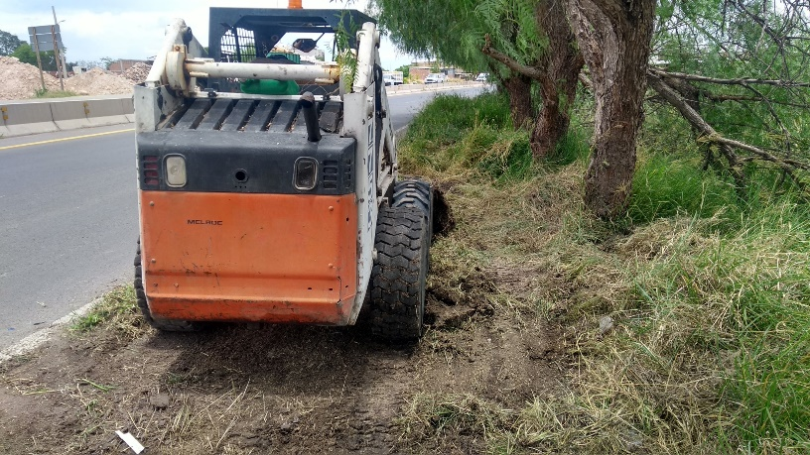
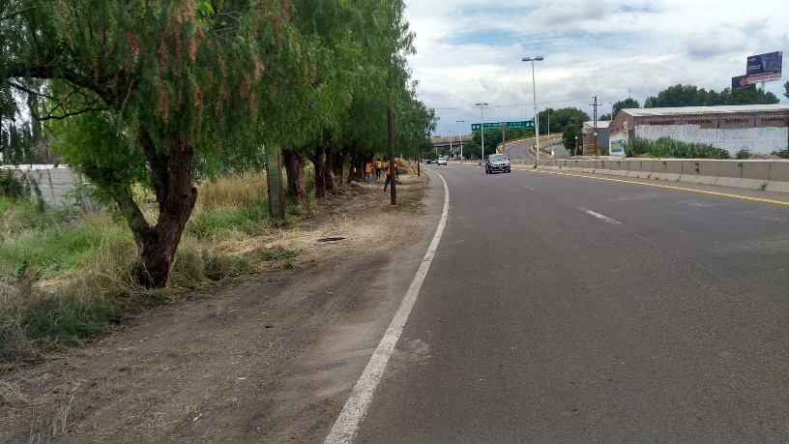
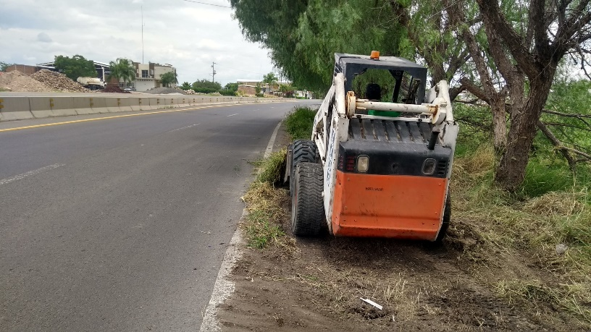
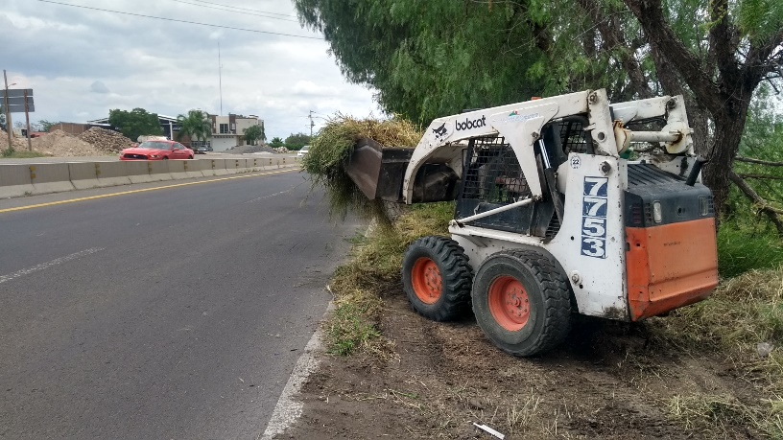
REPORTE MES DE JUNIO MAQUINARIA
TRABAJOS EN EL LIBRAMIENTO SUR
FECHA INICIO
CONCEPTO
UNIDAD
CANTIDAD
FECHA TERMINO
24/06/2020
DESMONTE Y LIMPIEZA DE ACOTAMIENTO
26/06/2020

